Slide 1




PHÒNG GIÁO DỤC VÀ ĐÀO TẠO QUẬN LONG BIÊN
TRƯỜNG MẦM NON CHIM ÉN
LĨNH VỰC PHÁT TRIỂN NHẬN THỨC
NBTN : GÀ CON
Lứa tuổi : Nhà trẻ ( 24-36 tháng tuổi )
TK bài giảng: GV. Đỗ Thị Hải Hà

Slide 2

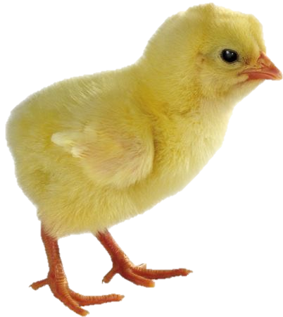
2
1

Slide 3

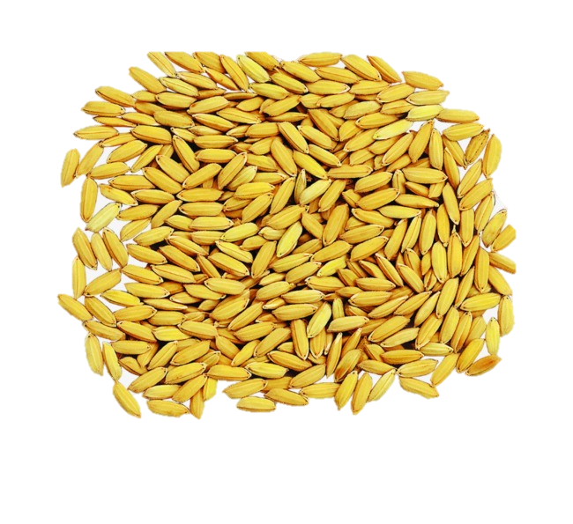
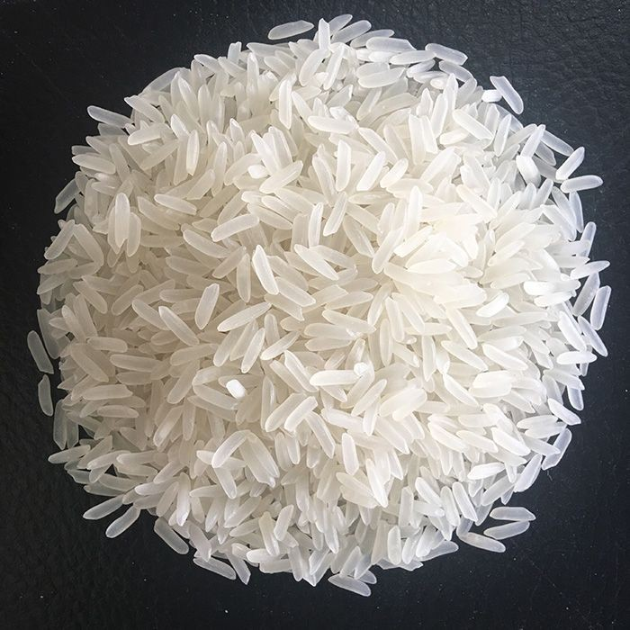
Hạt thóc
Hạt gạo

Slide 4

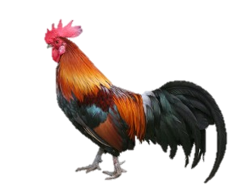
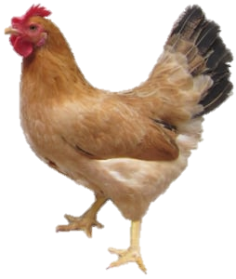
Ngoài gà con ra các con còn biết có những con gà nào khác không ?
Gà trống
Gà mái

Slide 5
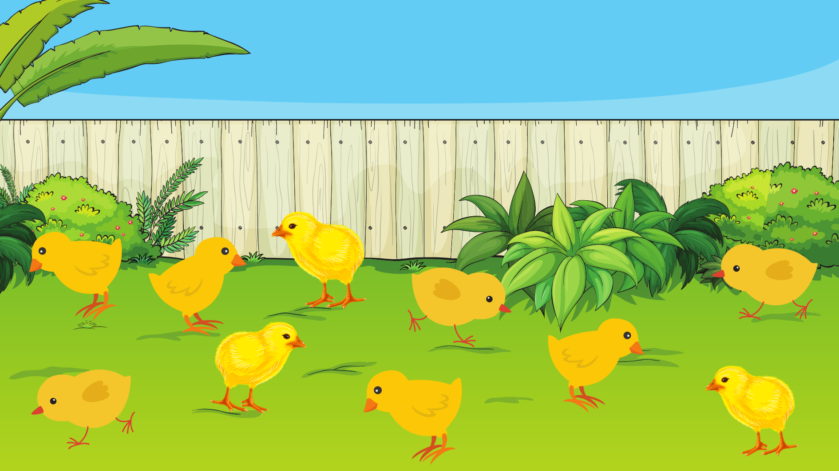
GIÁO DỤC
Các chú gà con rất dễ thương và đáng yêu, chính vì thế các con hãy biết chăm sóc và bảo vệ cho gà con nhé!

Slide 6

TRÒ CHƠI

Slide 7

5
TRÒ CHƠI : THI XEM AI NHANH
1
2
0
3
4
Bắt đầu

Slide 8
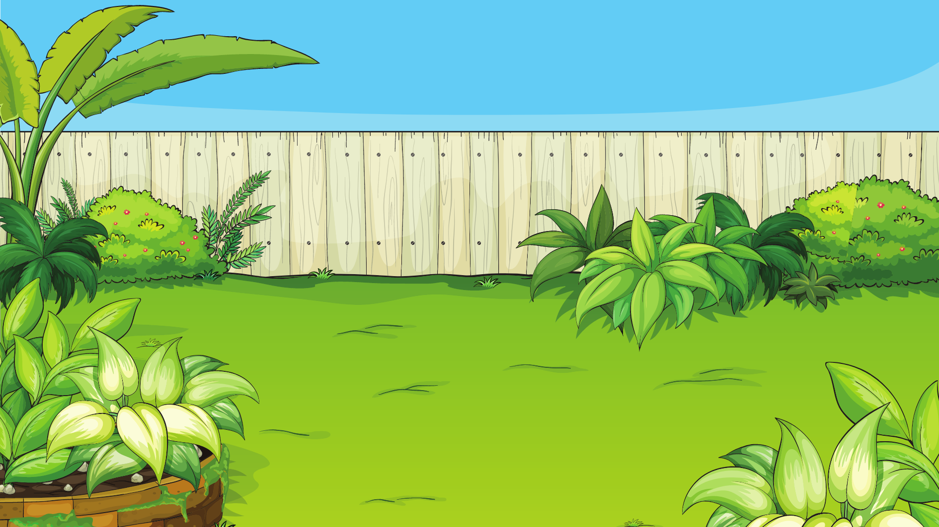

5
TRÒ CHƠI : MẮT AI TINH
1
2
0
3
4
Bắt đầu

